Slide 1
第22课：饼图与环图进阶
讲师：小林

Slide 2
指标卡组件——概念与作用
定义：位于环图中心的组件，用于展示关键信息
主要作用：
展示总计：所有扇区数据的总和
交互反馈：悬停时显示当前扇区数据
突出重点：放置核心指标

Slide 3
指标卡基础配置
indicator: {
visible: true, // 显示指标卡
title: { //标题文字配置
visible: true,
style: {
fontSize: 20,
fontWeight: 'bold’,
text: “标题”,
}
},
}
content: [ //指标卡内容文字配置
{
visible: true,
style: {
text: '185万', // 静态文本
fontSize: 20,
fontFamily: 'bold'
}
}
]

Slide 4
纹理填充——概念
定义：为图元添加纹理图案，增强视觉区分
作用：
黑白打印时区分扇区
色盲友好设计
增强视觉效果
品牌风格统一

Slide 5
纹理填充——概念
通过 pieChart.pie.style.texture 属性可以配置图元填充纹理，该配置适用于所有图元，详情请见图元纹理配置
关键字 | 类型 | 描述 | 默认值
texture | TextureType ｜ string | arc 图元的纹理
textureColor | string | arc 图元的纹理颜色
textureSize | number | arc 图元的纹理大小
texturePadding | number | arc 图元的纹理之间空隙的大小

Slide 6
纹理类型详解
{
pie: {
style: {
texture: 'grid', // 纹理类型
textureColor: '#666666', // 纹理颜色
textureSize: 8, // 纹理大小
texturePadding: 2 // 纹理间距
}
}
}
TextureType 定义如下:
type TextureType = 'circle' | 'dimond' | 'rect' | 'vertical-line' | 'horizontal-line' | 'bias-lr' | 'bias-rl' | 'grid';
TextureType 枚举：
类型 | 说明 | 类型 | 说明
circle | 圆形 | rect | 矩形
dimond | 菱形 | grid | 网格
vertical-line | 垂直线 | horizontal-line | 水平线
bias-lr | 左斜线 | bias-rl | 右斜线

Slide 7
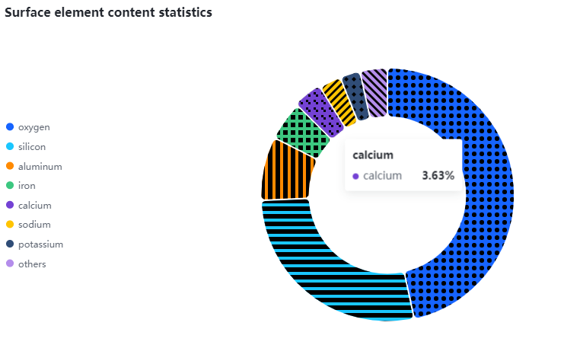
动态纹理配置
优势：根据数据特征差异化设计
pie: {
style: {
cornerRadius: 5,
texture: datum => datum['texture']
},
state: {
hover: {
outerRadius: 0.85,
stroke: '#000',
lineWidth: 1
},
selected: {
outerRadius: 0.85,
stroke: '#000',
lineWidth: 1
}
}
},

Slide 8
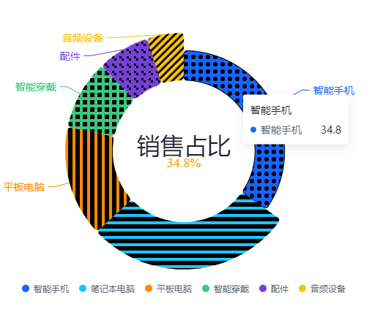
综合案例——销售看板
需求：创建一个销售数据看板，如同所示，展示：
各产品线销售额占比（环图+指标卡显示标题和额度） 标题：销售占比 点击显示当前的比例
悬停显示详细数据
使用纹理增强区分

Slide 9
本节回顾
已掌握知识：
✅ 指标卡组件的配置
✅ 纹理类型及应用
✅ 综合图表设计能力

Slide 10


案例仓库和资料
配套实践案例仓库：
码云： https://gitee.com/menglin1997/vchart.git
Github: https://github.com/menglin1997/vchartCourse.git
官方资料：
官网：https://www.visactor.com/vchart
GitHub：https://github.com/VisActor/VChart
微信公众号：VisActor
讲师微信
公众号：VisActor

Slide 11
感谢观看，我们下节课再见！

